Slide 1
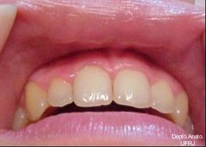
VESTIBULO ORAL

Slide 2
bibliografía : http://es.slideshare.net/majitobritopereira/anatomia-de-la-orofaringe
Espacio incurvado en forma de herradura.
Comprendido entre los arcos alveoleodentales, los labios y las mejillas.
Las mucosa en los arcos alveolares forma la encía.
La mucosa desde la mejilla y labios forma los canales vestibulares superior e inferior.
Sobre la línea media el frenillo del labio

